Slide 1
PHÒNG GIÁO DỤC VÀ ĐÀO TẠO HUYỆN PHÚ GIÁO
TRƯỜNG TIỂU HỌC VĨNH HÒA B

MÔN : TỰ NHIÊN VÀ XÃ HỘI
BÀI : LÁ CÂY
GIÁO VIÊN : LÊ QUỲNH MAI
LỚP 3

Slide 2
Thứ sáu, ngày 5 tháng 4 năm 2019
Tự nhiên và Xã hội

Slide 3
THẢO LUẬN NHÓM
Vẽ hoặc viết những điều em biết về
lá cây vào giấy.

Slide 4
PHIẾU BÀI TẬP
Tên lá | Màu sắc | Hình dạng | Kích thước | Các bộ phận của lá

Slide 5
Các loại lá cây có màu sắc, hình dáng, kích thước như thế nào ?
Cấu tạo của lá gồm những bộ phận nào?

Slide 6
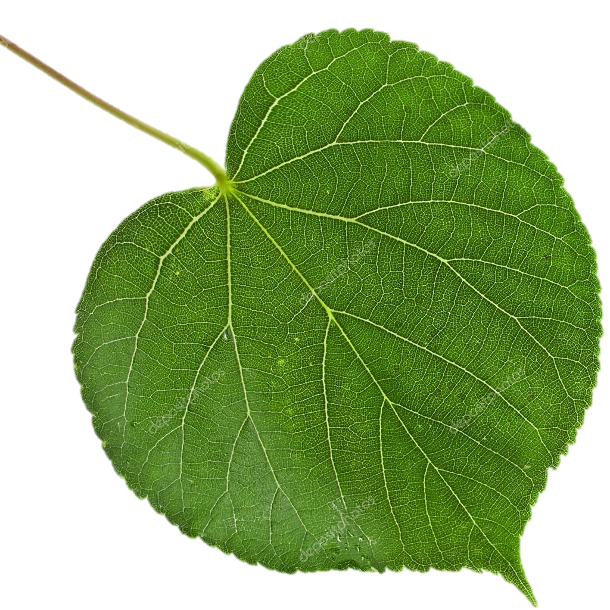
CẤU TẠO CỦA LÁ CÂY
Gân lá
Cuống lá
Phiến lá

Slide 7
KẾT LUẬN
- Lá cây thường có màu xanh lục, một số ít có màu đỏ, hoặc vàng.
- Mỗi chiếc lá thường có cuống lá, phiến lá; trên phiến lá có gân lá.
- Lá cây có rất nhiều hình dạng và độ lớn khác nhau.

Slide 8
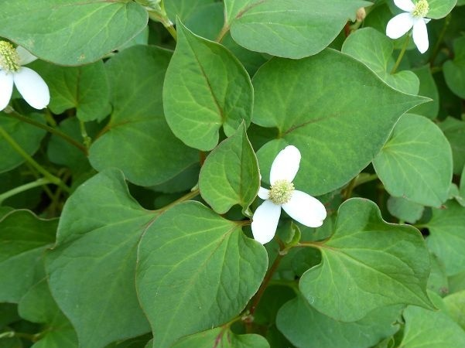
Trò chơi : “Ai nhanh – Ai đúng”
Lá diếp cá

Slide 9
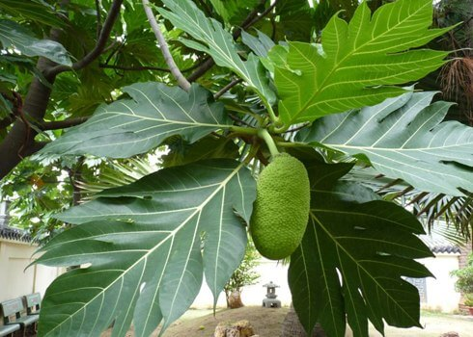
Lá sa kê

Slide 10
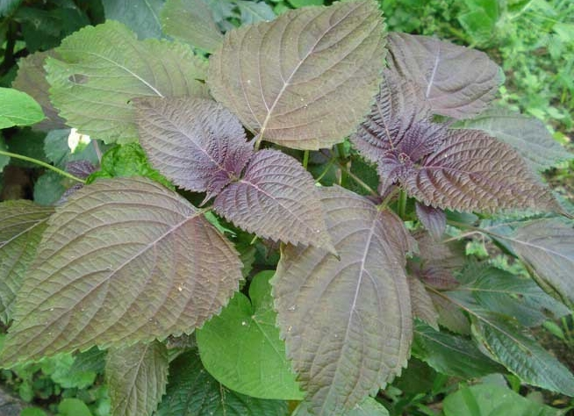
Lá tía tô

Slide 11
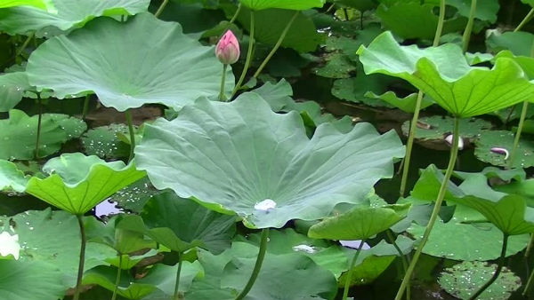
Lá sen

Slide 12
Thứ sáu, ngày 5 tháng 4 năm 2019
Tự nhiên và Xã hội
Lá cây

Slide 13
DẶN DÒ

Slide 14
TIẾT HỌC KẾT THÚC
CẢM ƠN THẦY VÀ CÁC BẠN!

